Slide 1
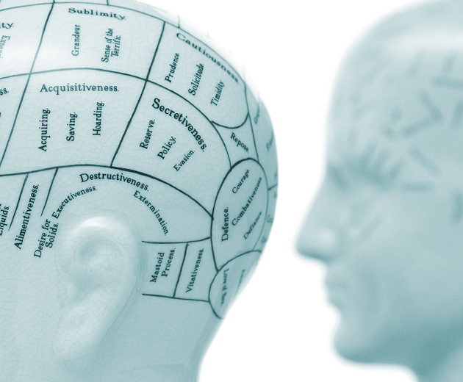
A neuropszichológia elméleti modelljei, neuropszichológiai eljárások összeállította: Pék Győző

Slide 2
tudományos neuropszichológia alapjai
a XIX. század közepén tett felfedezések alapozták meg.
1863-ban Paul Broca leírt egy balfélteke sérültet, aki nem tudott beszélni.
Amerikában leirtak egy híres esetet, Phineas Gage vasúti munkásét, akinek fején egy vasrúd hatolt át, megsértve a frontális lebenyét. A beteg túlélte a károsodást és meglepő személyiségváltozáson ment keresztül, ma úgy mondanánk, pszeudopszichopátiás személyisége alakult ki
(ma frontális szindrómának nevezzük a jelenséget).

Slide 3
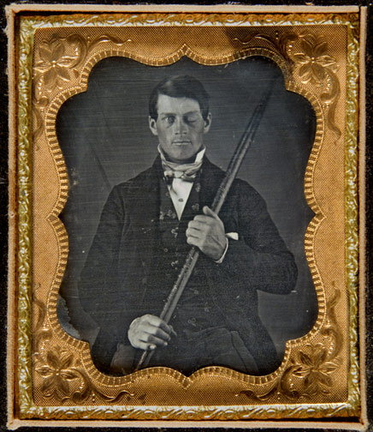

Slide 4
lokalizációs elv/ irányzat
1874-ben Wernicke leírt egy beteget aki a bal szuperior parietális lebenyén bekövetkezett sérülés következtében elvesztette beszédértését.
Ezt követően beindultak a neurológusok és számos pszichikus funkciót véltek lokalizálni az agyban.

Slide 5
antilokalizációs vagy holisztikus irányzat
Hughlin Jackson (1860) leírt egy beteget, aki balfélteke sérülés miatt elvesztette beszédképességét, de erős felindulásban tudott szavakat kimondani
megfogalmazta, hogy egy dolog azonosítani a beszédet károsító agyterületeket, és más dolog lokalizálni a beszédfunkciót magát.
az agy, mint egész vesz részt a pszichikus funkciók létrehozásában, s e komplex működés egyes „állomásai” sérülhetnek, s ennek látjuk a tüneteit.

Slide 6
Neuropszichológiai modellek
-kísérleti neuropszichológia, az agy és viselkedés kapcsolatának általános törvényszerűségeket kutatja,
célja: agyi funkciók megértése, új terápiás stratégiák kidolgozása
klinikai neuropszichológia, amely tesztekkel próbálja bejósolni a viselkedésből az agyi károsodás helyét, mértékét, prognózisát (célja: mérés, rehabilitáció)
viselkedésneurológia

Slide 7
Klinikai neuropszichológia
Az előfutára Halstead , aki Amerikában 1935-ben egy 10 feladatból álló feladatsort állított össze, amelyben minden feladat 0.1 pontot ért, és ha a beteg nem érte el a 0.5 értéket, akkor organikusnak lehetett tekinteni.

Slide 8
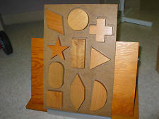
A mai neuropszichológiai módszerek
előírt feladatokat meghatározott sorrendben,
esetleg időre kell a betegnek elvégeznie,
standard módon pontozzák,
eredményét összevetik olyan betegek eredményével, akiknél idegsebészeti és egyéb eljárásokkal jól lokalizált sérülések kapcsán már bemérték a tesztben nyújtott teljesítményt
standard, megismételhető, kvantifikálható.
dimenzionális megközelítés, amely azt kérdezi: mennyire károsodott?

Slide 9
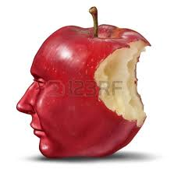
a statisztikai mérőszámok mögött elvész az egyedi sérült specialitása,
!!!!!!????

Slide 10
Viselkedésneurológia
Legmarkánsabb képviselője Alexander R. Lurija.
A viselkedésneurológia eredeti kérdésfeltevése az, hogy egy funkció ép-e vagy károsodott.
Ez a dichotóm szemlélet.

Slide 11
Klinikai neuropszichológia és viselkedésneurológia
A két módszer/szemlélet egyesítését végezte el Lurija, amikor egyfelől
standard eszközöket használt, másfelől minőségileg elemezte a
károsodásokat jellegét.
fő módszere az esetelemzés

Slide 12
egy afázia teszttel vizsgálunk valakit, nézzük, hogy tárgyak felmutatására, diktálásra és másolásra milyen teljesítményt nyújt. Ezt pontozhatjuk, objektíválhatjuk.
De azt mérjük, mit nem tud a beteg.
Ezzel szembe állítható az a megközelítés, amely azt kérdezi, mit tud a beteg? Vagyis pl. módosított körülmények közt nem képes-e mégis megoldani a feladatot.
A megfigyelt specifikum csak erre a betegre lesz érvényes, ez az esetelemzés lényege, a mennyiségi-minőségi leírása adott betegnek.

Slide 13
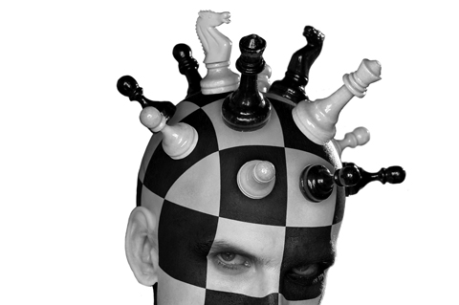
egy agyi károsodás hatására megjelenő viselkedés vagy deficit nem egyszerűen az adott terület „kiesési” tünete, hanem valójában az agy egészének kompenzatórikus működése

Slide 14
Funkcionális rendszerek
a pszichikus funkciók alapját funkcionális rendszerek bonyolult együttműködése képezi
„a magasabb pszichikus funkciók lokalizációja az agykéregben rendszerjellegű”, részfunkciók összejátszásából alakul ki dinamikusan.
ugyanaz a pszichikus funkció eltérő agysérülések hatására is sérülhet

Slide 15
egyazon sérülés különféle funkciókat károsít, következtetni tudunk e terület funkciójára, és fordítva, amikor azonos funkció sérül külünféle agyterületek károsodása folytán,
akkor az adott pszichikus funkció részfunkció elemzését tudjuk elvégezni.

Slide 16
Funkcionális blokkok (Lurija)
1, energetikai blokk: agytörzs, formáció retikuláris valamint az ősi (mediális és bazális, másként limbikus rendszer) kérgi képződmények. Ezek biztosítják a kéreg magasabbrendű központjainak a szükséges tónust
sérülése labilissá teszi a figyelmet, fáradékonnyá válik a beteg. miközben az észlelés és mozgatóműködések épek, az éberség károsodik

Slide 17
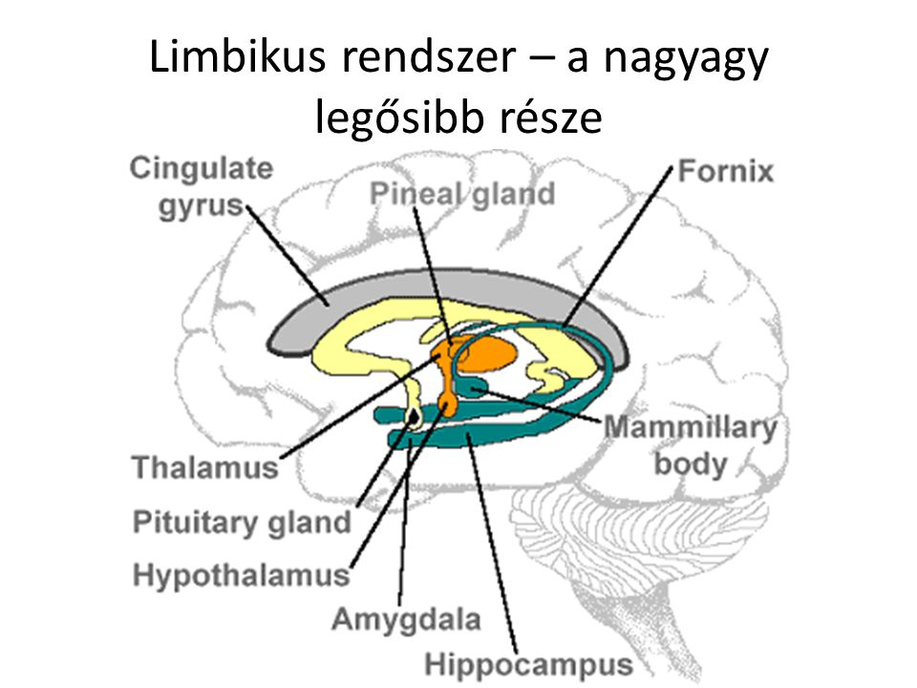

Slide 18
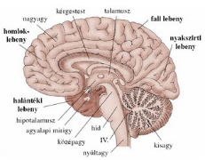
2, információ feldolgozás és tárolás: ez az agy hátsó területeit foglalja magába (fali, halántékli, nyakszirti lebenyek)
sérülése az észlelést, felismerést, emlékezést károsítja.

Slide 19
3, végrehajtó blokk: frontális lebeny, amely tervez, programoz,
ellenőrzi a végrehajtást
sérülése nem érinti az észlelést, de károsodnak a mozgástervezés, kivitelezés funkciói.

Slide 20
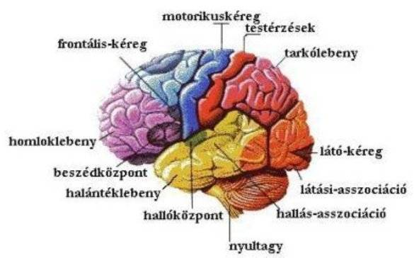

Slide 21
Alapvető neuropszichológiai fogalmak
Modularitás (anatómiai és funkcionális): -az agy anatómiai és funkcionális modulokban szerveződik (pl. a beszéd produkciójáért a bal oldali prefrontális kéregben található Broca terület felelős)

Slide 22
Egyéni különbség:- egyéni diszfunkció mintázat, egyéni elsajátítási
mintázat
Plaszticitás: -a fejlődés során (pl tanulás) vagy sérülés következtében az agy újraszerveződhet és új modulok (idegi kapcsolatok) képződhetnek. Egész életen át tart, bár időskorban csökkenő tendenciát mutat.

Slide 23
A szimptóma
A tünet nem vezet el automatikusan a sérülés lokalizációjához
A tünet részletes analízise, struktúrájának megértése, vagyis, hogy egy cselekvés végrehajtásának mely láncszeme sérült, segít megtalálni a sérülést okozó részfunkciót és annak agyi megfelelőjét.
Ez a minőségi elemzés csak valószínűsíti a lokalizációt.
Adott részfunkció lokalizációját akkor tudjuk bizonyítani, ha különböző szimptómákban rábukkanva e részfunkció károsodására, mindig ugyanaz az agyterület merül fel lehetséges lokalizációként.

Slide 24
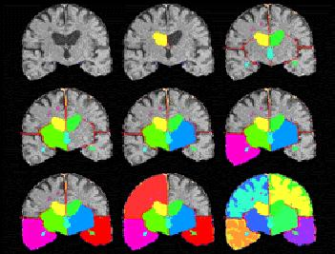

Slide 25
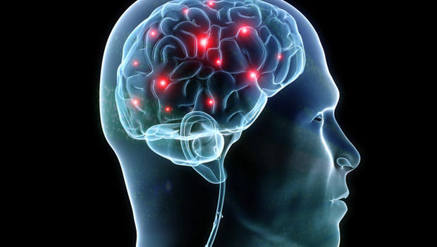
A szimptóma minőségi elemzését követi a szindróma teljes leírása, vagyis az adott részfunkció kieséséhez tartozó szimptóma együttes részletes elemzése.

Slide 26
Asszociáció:Egy adott agyi terület sérülése amely többféle tünetet okoz (ezek sajátos kombinációban jelentkeznek, szindrómák formájában) = Az X (pl: okcipitális lebeny) sérülése az A, B, C funkciók sérülését okozza

Slide 27
Alapvető neuropszichológiai fogalmak
Disszociáció: A páciens károsodott teljesítményt mutat az egyik feladatban, de más feladatban normálisan teljesít. ( Például a vaklátás:- Percepció károsodik: a páciens vaknak érzi magát. A mozgás érzékelése viszont jobb a véletlen szintjénél) A vizsgált feladatok különböző neurális hálózatoktól függnek
Kettős disszociáció: asszociáció és disszociáció együtt

Slide 28
Alapvető neuropszichológiai fogalmak
Lateralizáció: Hasitott-agy kutatások >>>>>>a két agyi félteke különböző képességekért felelős.
Legtöbb embernél a nyelvi képességekért többnyire a bal agyfélteke felelős, amely főként a logikai, szimbolikus és szekvenciális feladatokra specializálódott.
A jobb félteke viszont a téri-vizuális képességekért felelős, valamint az arcfelismerésért, kreativitásért, művészet és zene értékeléséért.
A legtöbb mentális aktivitás során azonban a két félteke partnerként működik együtt

Slide 29
Alapvető neuropszichológiai fogalmak
Degeneráció>>>>>regeneráció>>>>>>>>> reorganizáció
KIR-t ért károsodásra kialakuló idegrendszeri változások
neuroplasztikus válaszok

Slide 30
Neuropszichológiai mérési eljárások
1, Diagnózis: a háttérben húzódó probléma meghatározása.
2, Leírni bármilyen neuropszichológiai károsodás természetét és ennek hatását az egyénre: rehabilitáció
3, Változás mérése:. Pl. meghatározni egy műtéti eljárás következményeit, vagy felmérni egy kognitiv fejlesztő tréning hatását
4, A mérés történhet kutatási célból is, ha specifikus lézió, betegség hatását akarjuk mérni.

Slide 31
Mit vizsgálunk?
Kognitív folyamatok érintettsége
Milyen a mozgása?
Milyen a testképe és az énképe?
Érzelmi folyamatok (agresszió, szorongás, depresszió, indokolatlan felhangoltság, kényszersírás-, kényszernevetés)
Személyiség
Vizsgálható-e egyáltalán?
Orientált-e? (térben, időben, önmagára- és másokra nézve)
Együttműködik-e?
Motiváció (gyógyulási-, indítatási-, feladatvégzési- ) és alapvető szükségletek
Van-e betegségbelátás?

Slide 32
Diagnosztikus mérések
Tesztek
Agyi képalkotó eljárások
nem mindig hozzáférhetők, drágák, egy előzetes vizsgálódás szükséges lehet.
sok neurológiai probléma kimutatására a képalkotó eljárások nem alkalmasak

Slide 33
Képalkotó vizsgáló eljárások 2 csoportja
Strukturális (belső szerkezetről statikus kép):
CT(komputer tomográfia),MRI(m.r.kép), MRS (mágneses rezonancia spektroszkópia) kiterjedtebb struktúrákat képesek vizualizálni.
Funkcionális:
Az agy működésének speciális aspektusát jeleníti meg.
SPECT, PET, fMRI >>>> hatékonyan időbeli állapotváltozásokat követ
Pszichofiziológiai vizsgálómódszer: pl EEG, magnetoenchefalográfia

Slide 34
Tesztcsomag vs. individuális megközelítés
nagy tesztcsomagok pl Lurija-Nebraska
előnyeik: széles körben mérik fel a funkciókat és nagy mintán validáltak.
hátrányuk: sok időt vesznek igénybe, és gyakran nem nyújtanak adott területről részletes információt
egyénített/individuális megközelítés
előnye: sokkal gazdaságosabb, kulcskérdésre ad választ, rugalmas
hátránya: hogy ha az eredeti kérdésre választ kaptunk, esetleg túl gyorsan befejezzük a vizsgálódást

Slide 35
Neuropszichológia eszköztára
Viselkedés megfigyelése
Anamnézis és heteroanamnézis
Neuropszichológiai vizsgálóeljárások
Kérdőívek
Képalkotó eljárások (EEG, MEG, fMRI)

Slide 36
közvetett az agyi sérülés és a kialakuló deficit kapcsolata
premorbid (sérülés előtti) intellektuális színvonal
premorbid személyiség (szorongó alkatúaknál nagyobb mértékű az intellektuális hanyatlás, mint a premorbide kiegyensúlyozottaknál)
társuló pszichiátriai zavarok (szorongás, depresszió)
szociális környezet (támogató vagy elutasító )

Slide 37
Vizsgálandó kognitív folyamatok
memória és tanulás
praxis
ideomotoros,
ideátoros, konstrukciós, orális, dinamikus praxis
számolás
gondolkodás
analógiás gond.,
problémamegoldó gond
képzelet
kontrollfolyamatok
figyelem (fókuszálás, fenntartás, váltás, megosztás, stb.)
percepció (vizuális, auditoros, taktilis, testérzékelés)
időbeli és térbeli (konkrét térben, elvont térben) tájékozódás
beszéd (beszédmegértés, beszédprodukció)
olvasás (hangos, néma)
írás (spontán, diktálás, másolás )

Slide 38
A teljes körű kognitív térképezés hosszú folyamat. Csak akkor tegyük ki ennek a beteget, ha számára is közvetlen haszon származik belőle!

Slide 39
Agnózia
görög eredetű szó, jelentése: „tudás nélküli, ismeret nélküli” az észlelésirendszer zavara: általában modalitás-specifikus felismerési nehézséget jelent. Tárgyak, szimbólumok, hangok és egyéb érzetek felismerési zavara jól működő szenzoros funkciók mellett. Az elnevezést először Sigmund Freud használta az1891-es, afáziáról szóló neuropszichológiai munkájában.

Slide 40
afázia
összefoglaló elnevezése mindazon beszédzavarnak, amelyek organikus agyi sérülés következtében jönnek létre.
görög eredet: aphasia >>>>>> beszédtelenség.
az afáziának több formáját lehet megkülönböztetni:
szenzomotoros
motoros
szemantikus
szintaktikai

Slide 41
Huntington szindróma
gyors lefolyású, idegrendszeri megbetegedés, mely az agyban található bizonyos idegsejtek elhalásával jár
a beteg akaratlan mozgásokat, érzelmi kitöréseket és szellemi leépülést tapasztal. A Huntington-kór örökletes betegség, melynek tünetei leginkább 40 éves kor körül jelentkeznek.

Slide 42
Parkinson-kór
reszkető bénulás (paralysis agitans) az Alzheimer-kórhozhasonlóan
lassan előrehaladó, dege­neratív idegrendszeri betegség.
Az orvostudomány mai állása szerint gyógyíthatatlan.

Slide 43
Creutzfeld-Jakob betegség
(CJB) ritka, halálos kimenetű, ismeretlen eredetű, központi idegrendszeri sorvadás.
CJB-nek nevezzük a szarvasmarháknál előforduló szivacsos agyvelőgyulladás (Bovin Spongiform Enkefalopátia=BSE, "kergemarha-kór") embereknél előforduló formáját.
A betegséget elsőként H.G. Creutzfeld (1920) és A. Jakob (1921) figyelte meg. Az idegrendszer boncolásakor az agy állományának szivacsos felritkulása észlelhető, innen származik a betegség elnevezése

Slide 44
Pick kór
A betegséget először 1892-ben Arnold Pick írta le.
Demens betegek agyszöveteit elemezve az idegsejtekben nagy, kerek fehérje lerakódásokat fedezett fel, melyek az idegsejtek puffadásához és pusztulásához vezettek.
Ezek a lerakódások az agy több területén is megjelennek.
A betegség jellemzően 65 éves kor előtt jelentkezik, kialakulásának oka jelenleg nem ismert.
Az idő múlásával a tünetek fokozatosan romlanak.

Slide 45
gliózis
olyan gliasejtek felhalmozódása, amelyek az elpusztult neuronok törmelékeit távolítják el.
A gliózis tipikusan idegsejt-károsodásra adott válasz, felfedezhető stroke-ot követően, illetve szklerózis multiplexben.
A reaktív gliózis a központi idegrendszer sérüléseit követő jellegzetes elváltozás,
az idegszövet reakciója, amelyben a fő szerepet az asztroglia játssza. A reaktív gliózistrégóta felelősnek tartják azért, hogy a központi idegrendszer sérüléseit nem követi azagypályák regenerációja.

